Slide 1
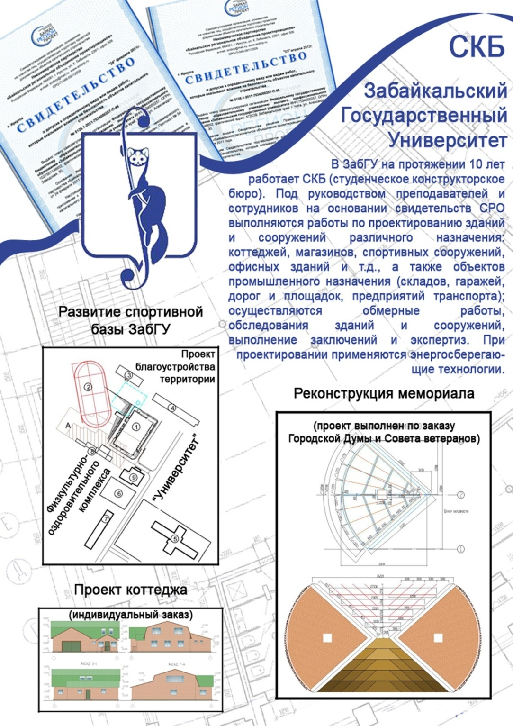
СТУДЕНЧЕСКОЕ
КОНСТРУКТОРСКОЕ
БЮРО
Факультет строительства и экологии

Slide 2
Деятельность СКБ
Проектирование жилых и
общественных зданий
Обследование и экспертиза
зданий и сооружений
Обследование территорий и
проекты благоустройства
Исследование доступности городской среды для маломобильных групп населения
Исследования в области энергосберегающих
технологий в строительстве
Консультационная помощь населению по вопросам
строительства и эксплуатации квартир и зданий

Slide 3
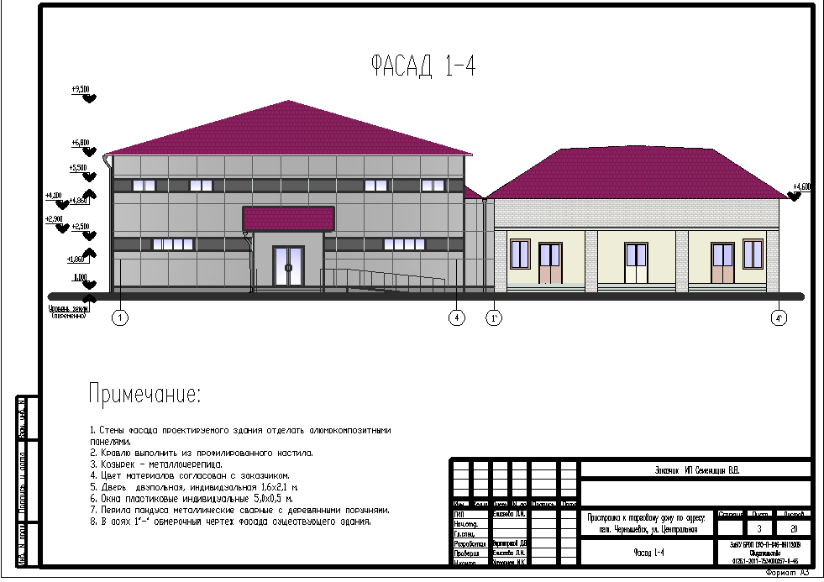
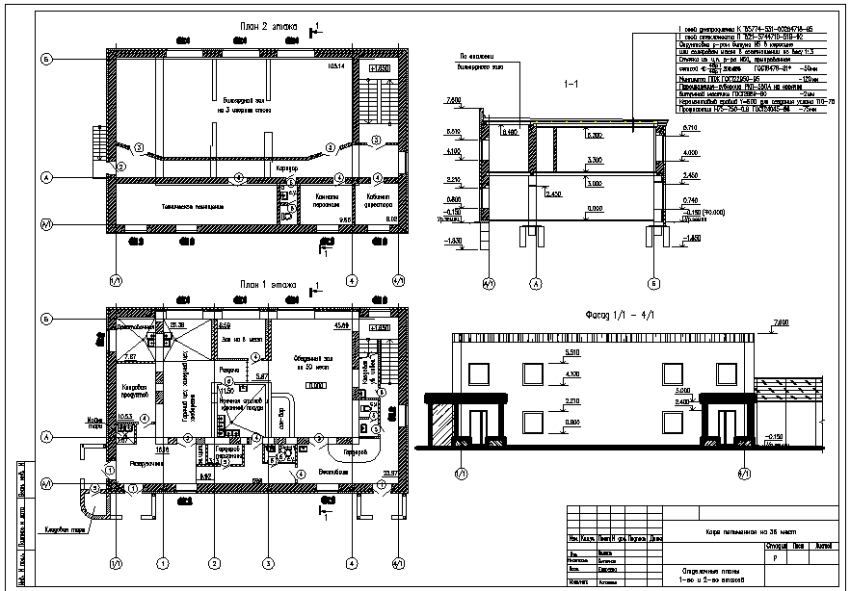
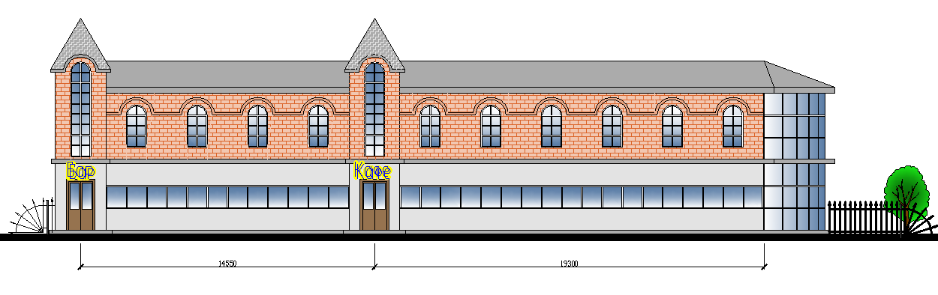
ПРОЕКТЫ СКБ

Slide 4
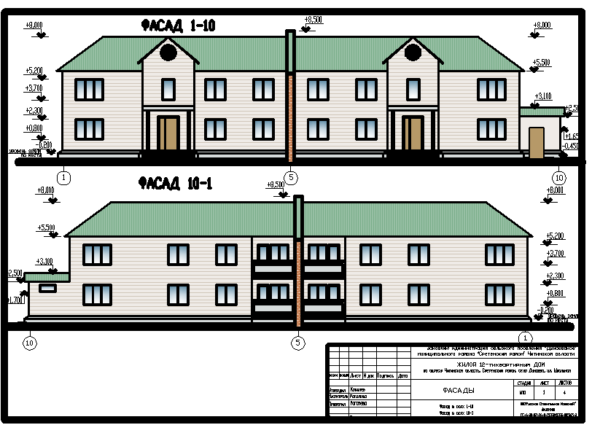
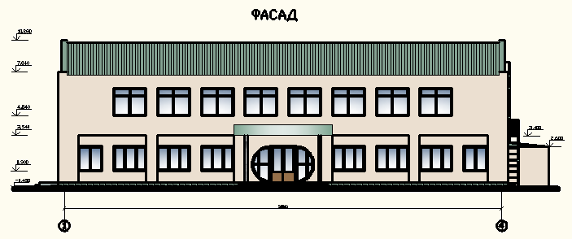
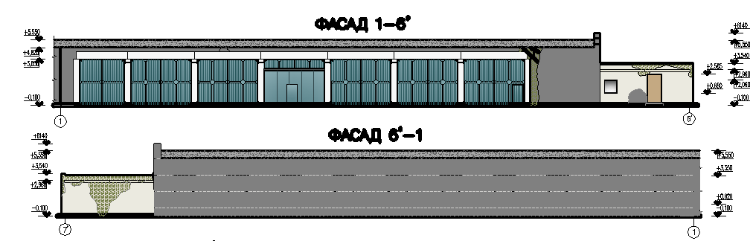
ПРОЕКТЫ СКБ

Slide 5
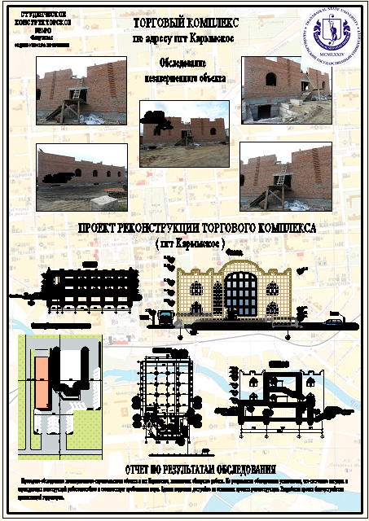
Торговый комплекс в пгт. Карымское

Slide 6
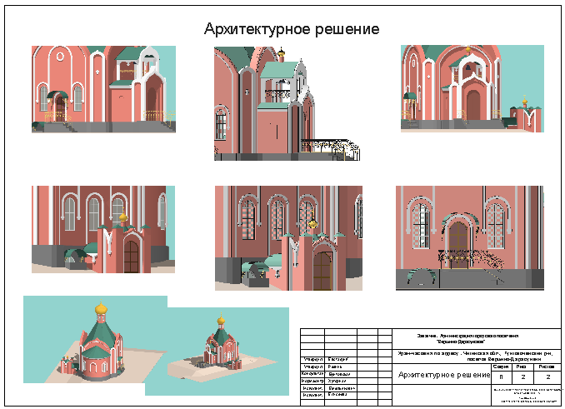
Проект храма в п. Вершина Дарасуна

Slide 7
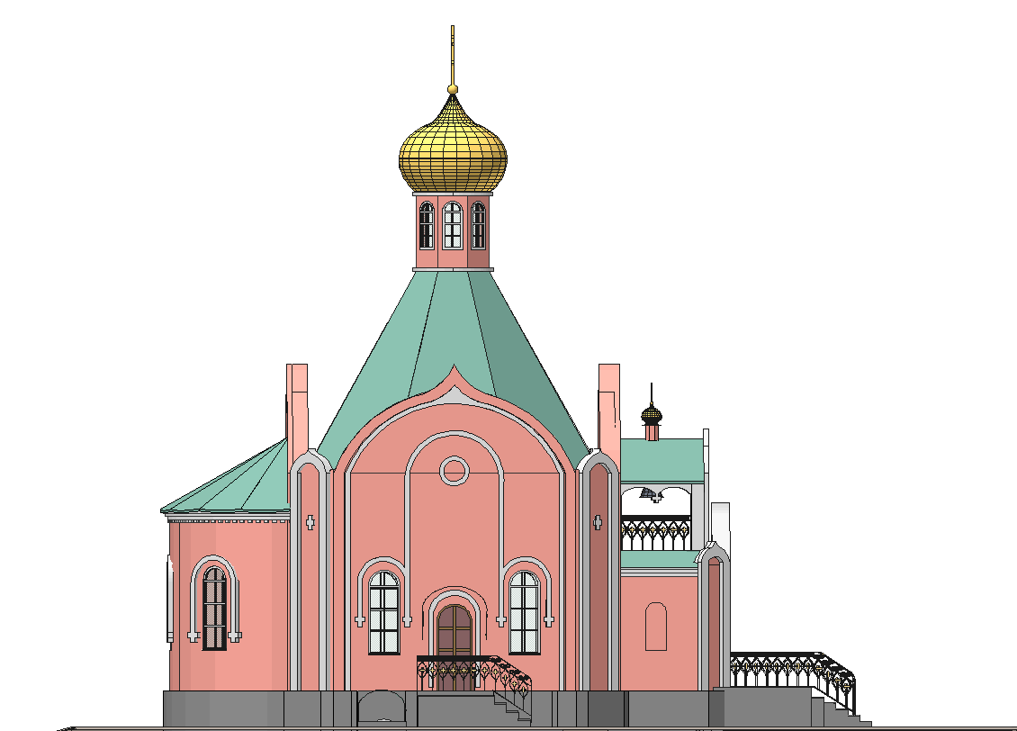
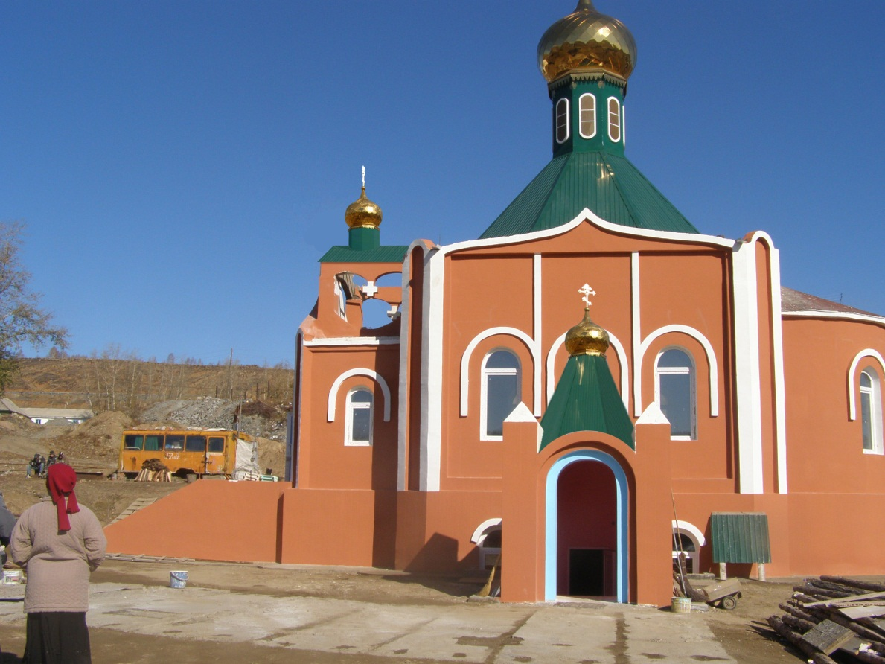

Slide 8
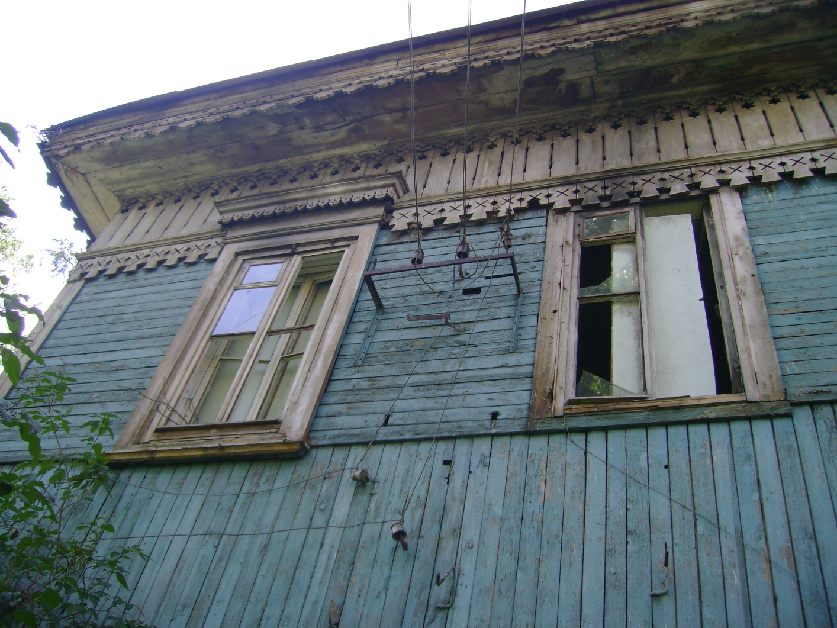
Реконструкция памятника
архитектуры Анохина, 50

Slide 9
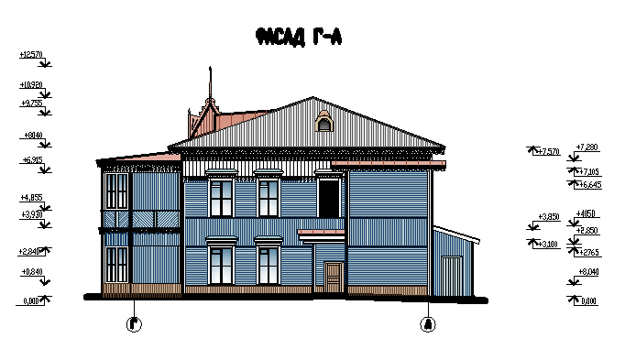

Slide 10
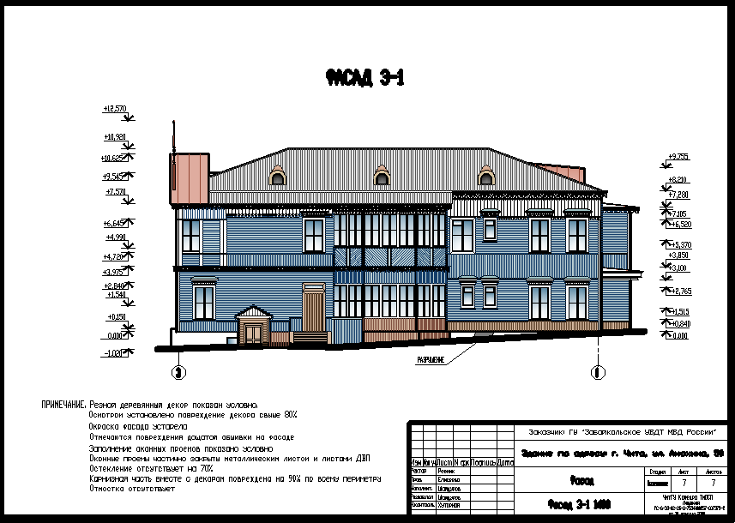

Slide 11
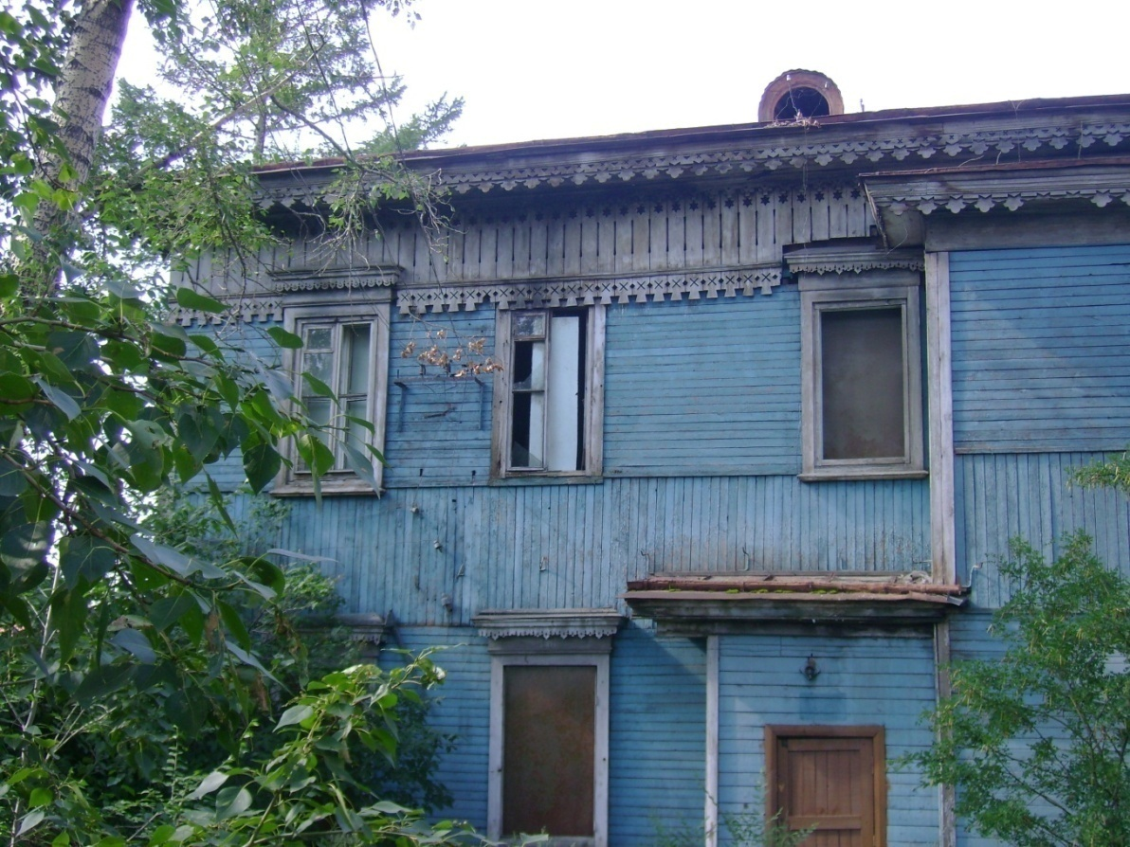
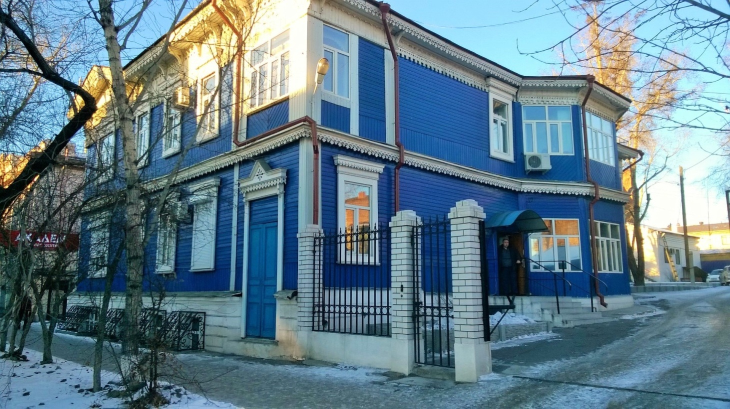
До
После

Slide 12
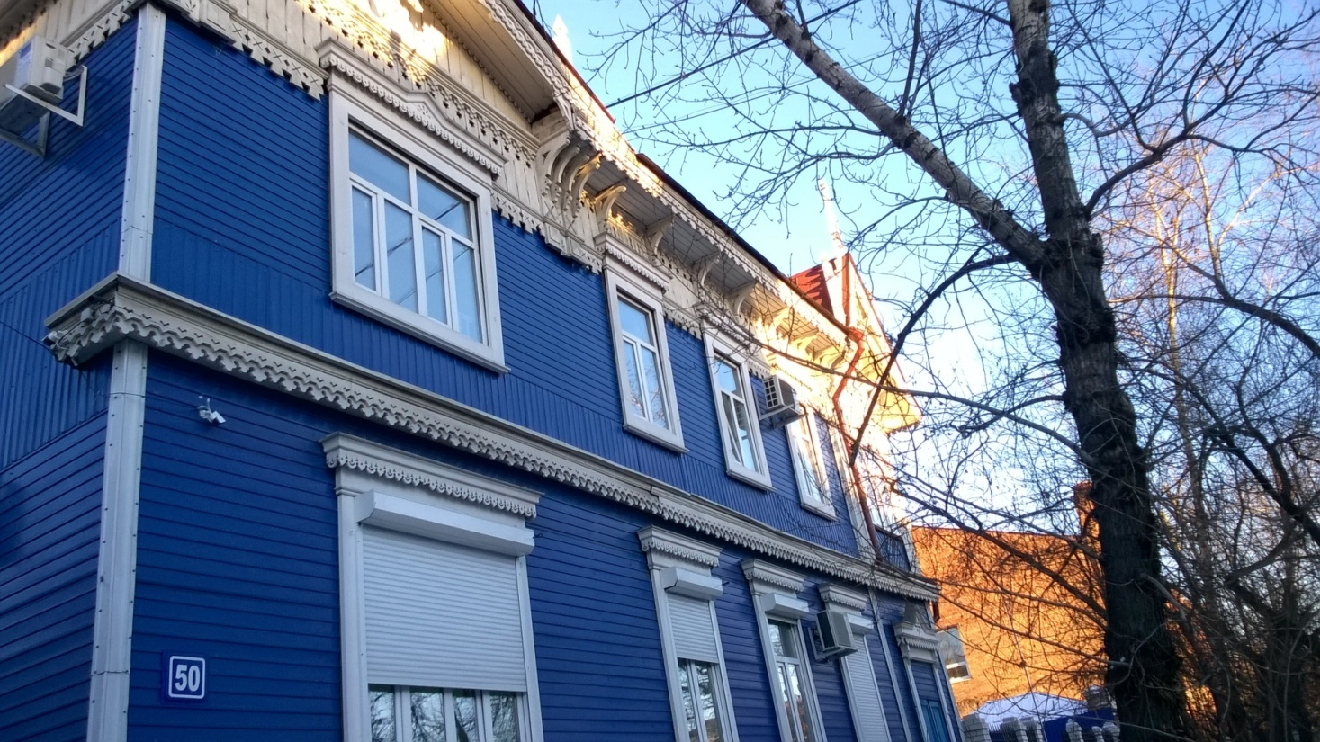
До
После

Slide 13
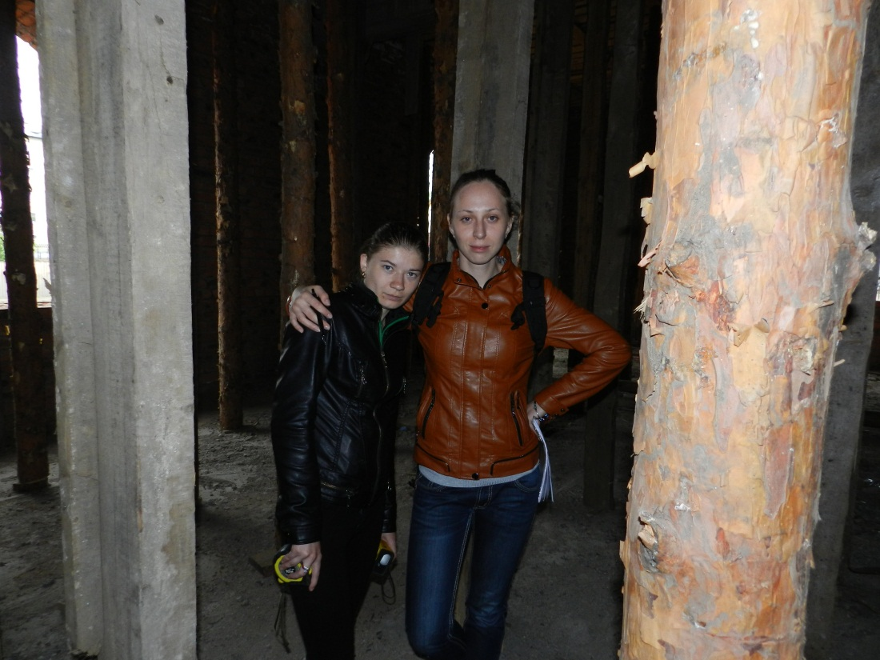
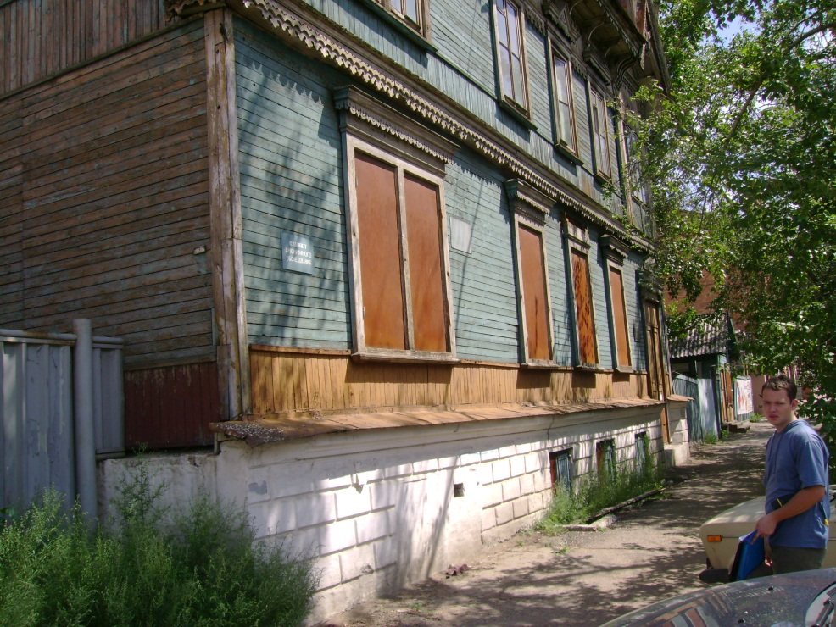
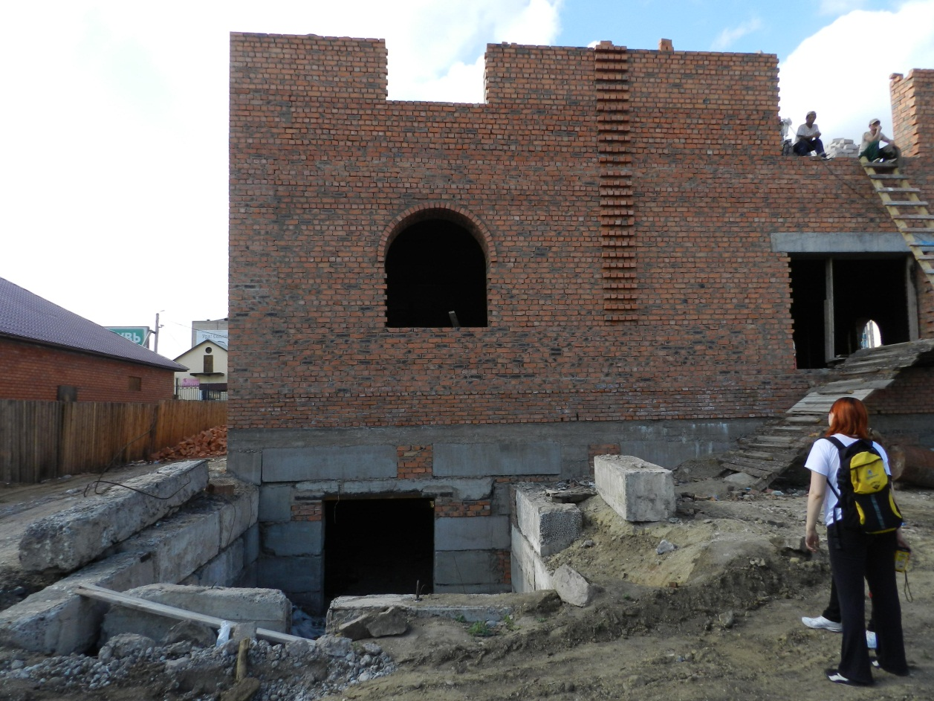
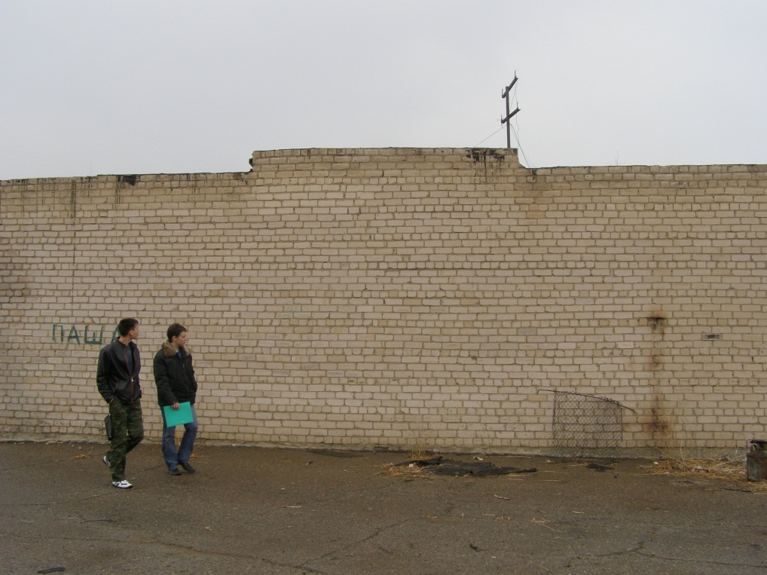
на обследовании

Slide 14
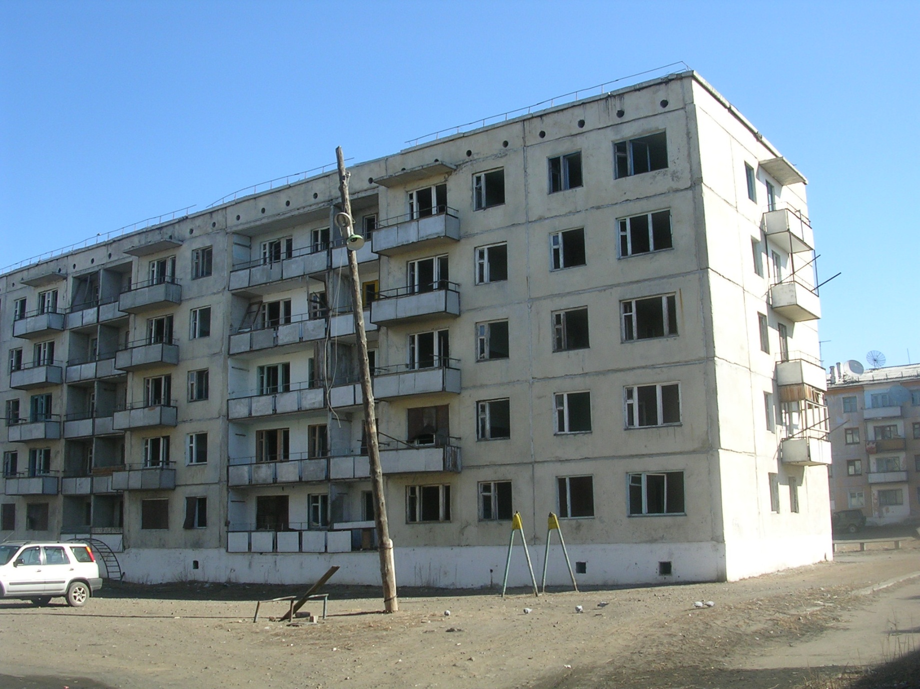
Объект обследования в Сретенске

Slide 15
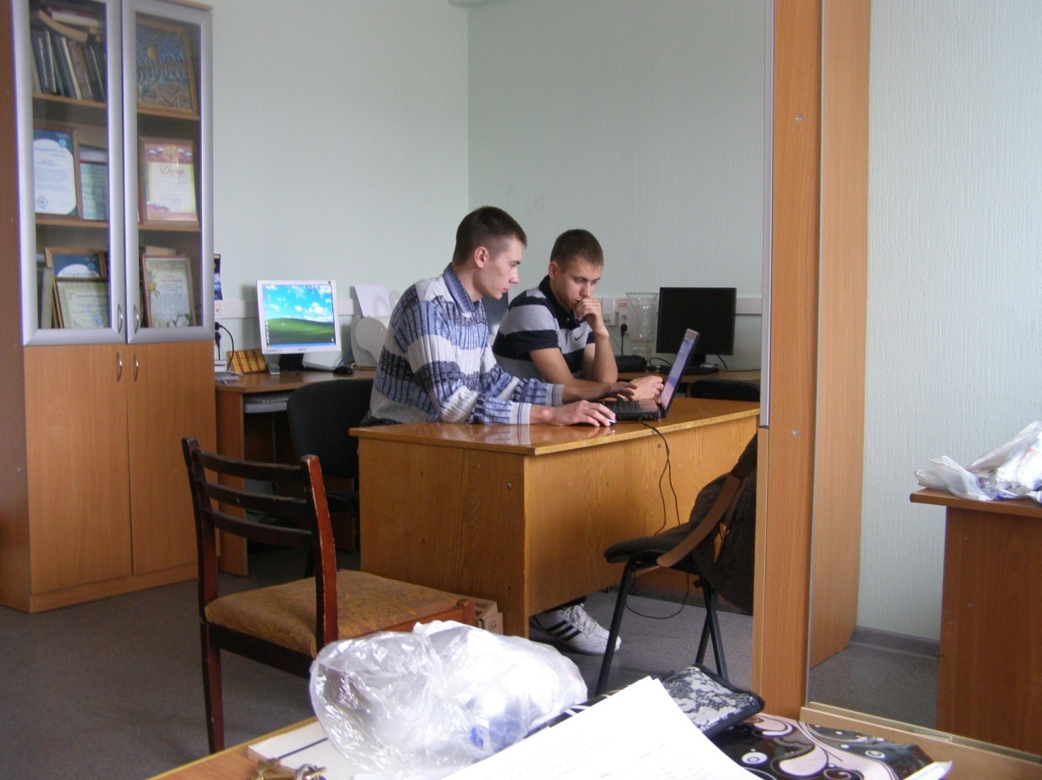
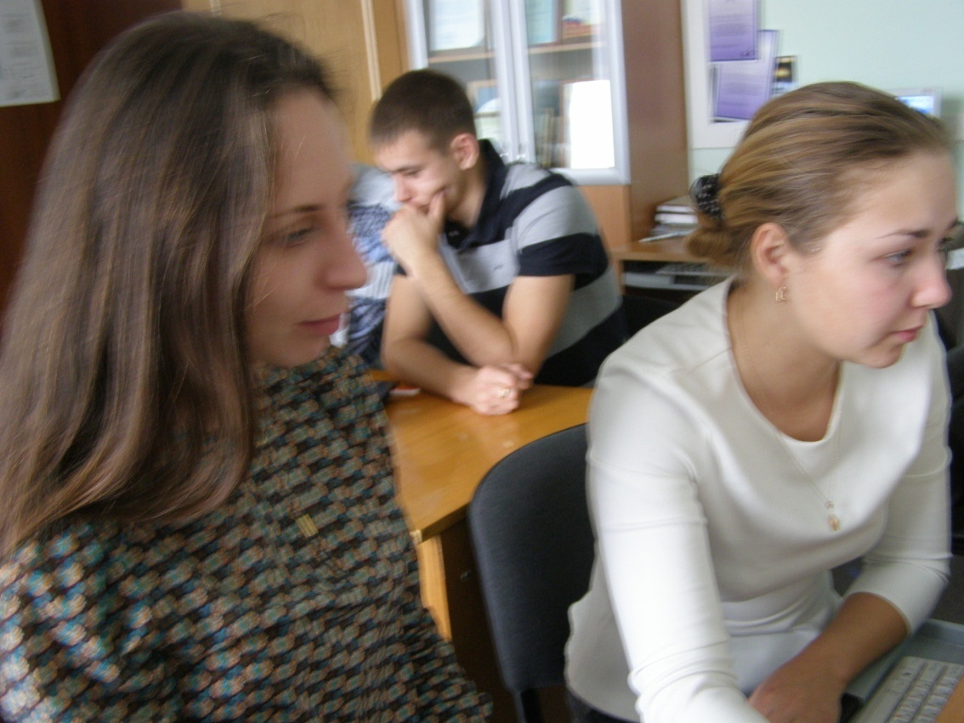
В процессе
работы

Slide 16
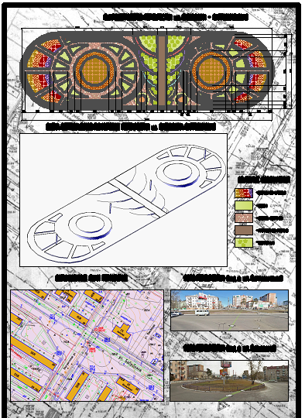
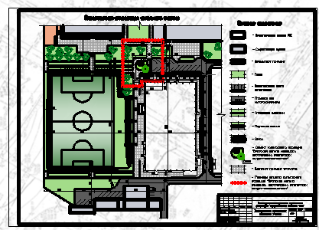
ПРОЕКТЫ
БЛАГОУСТРОЙСТВА

Slide 17
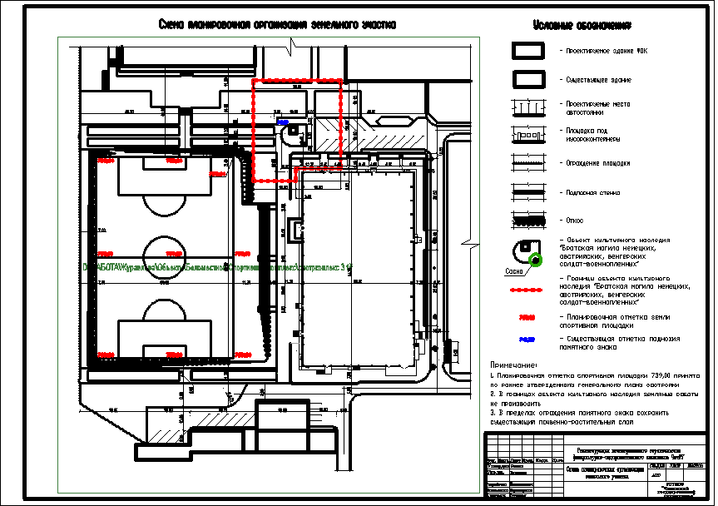
Благоустройство физкультурно-оздоровительного комплекса ЗабГУ

Slide 18
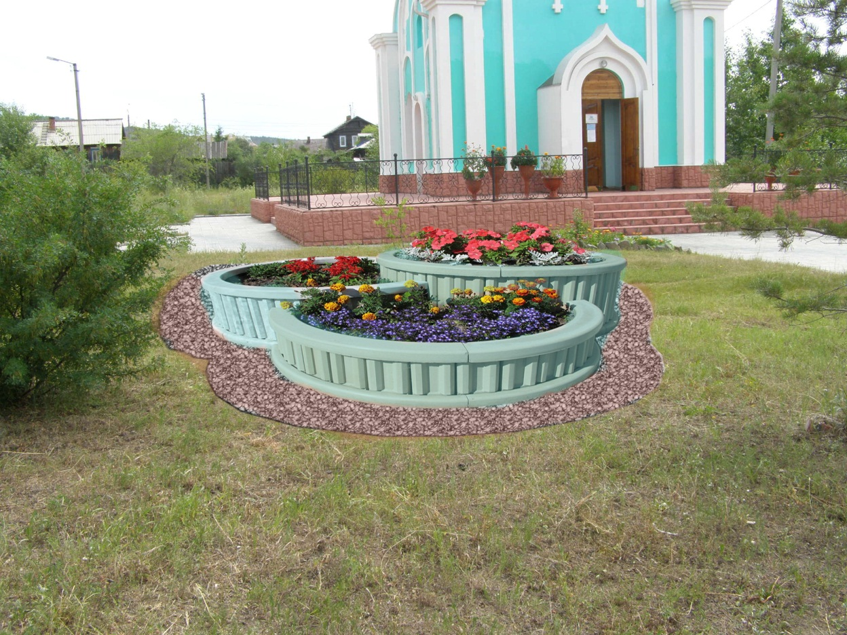
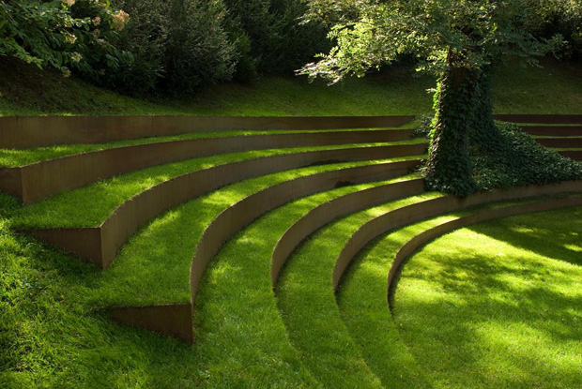
Благоустройство ЗабГУ

Slide 19
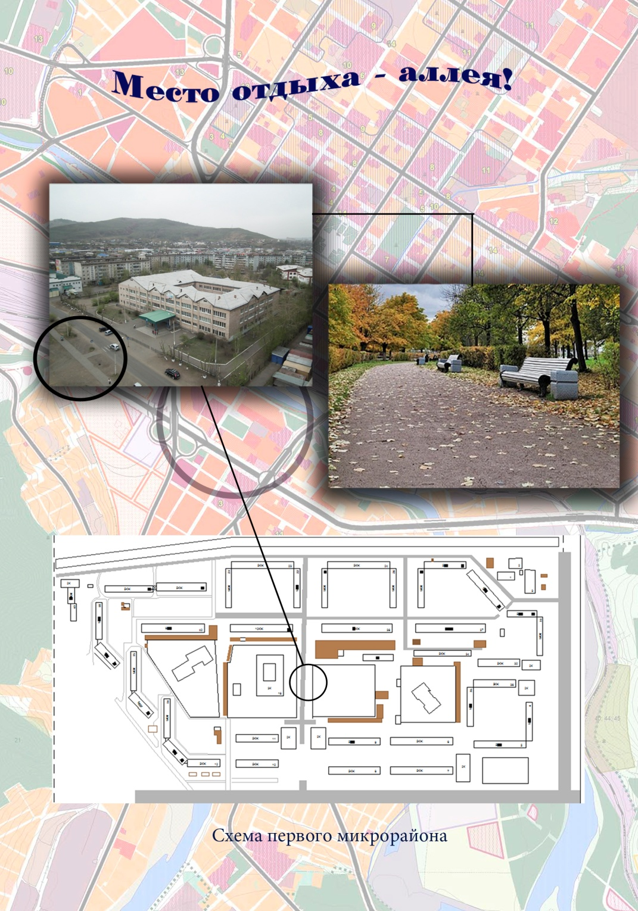
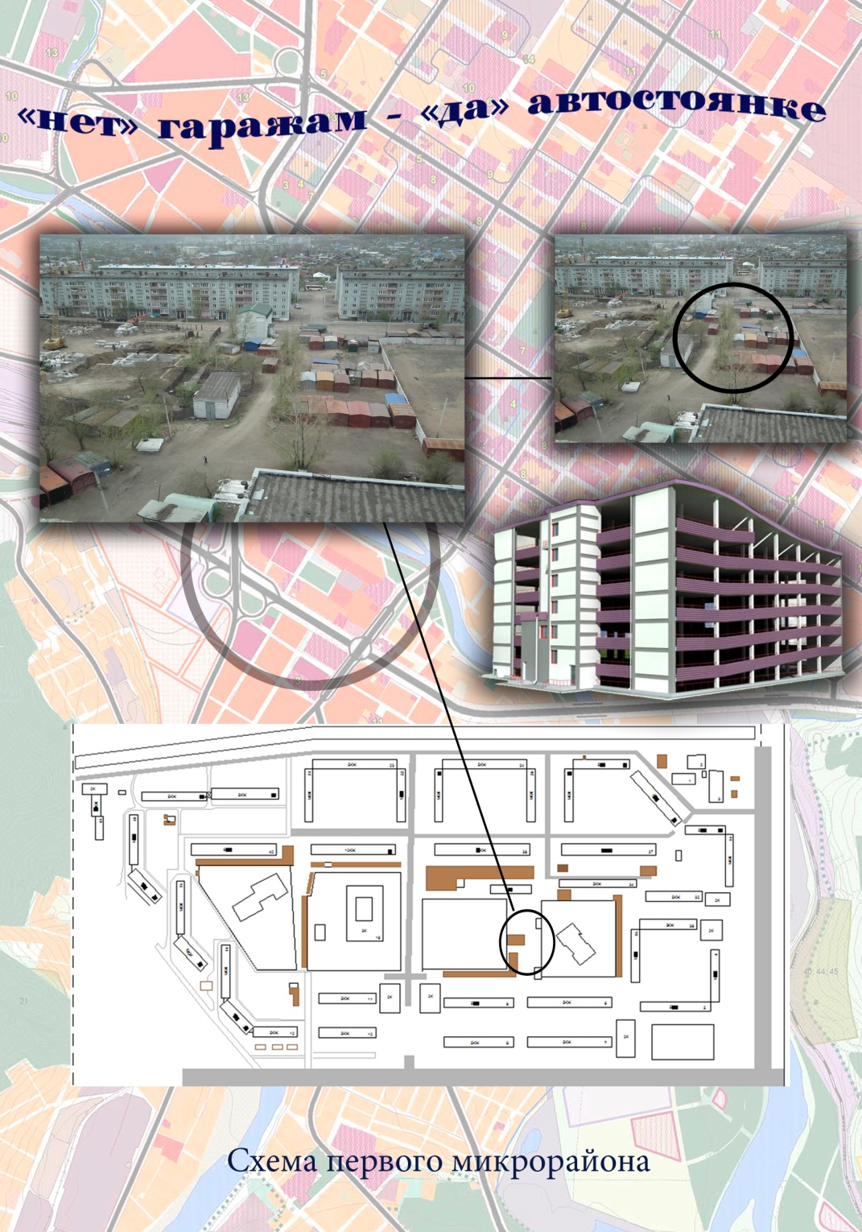
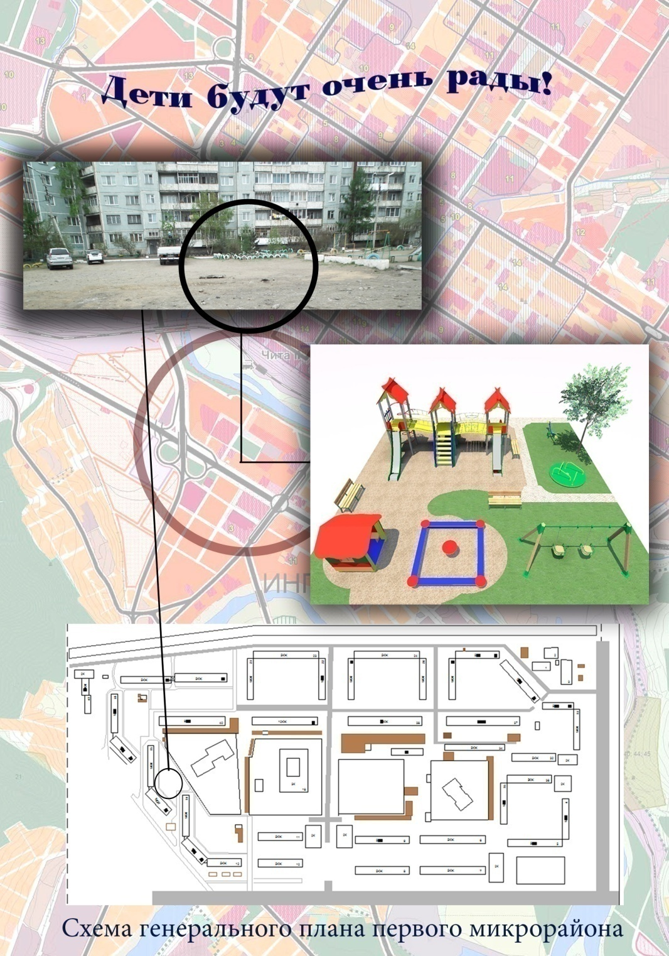
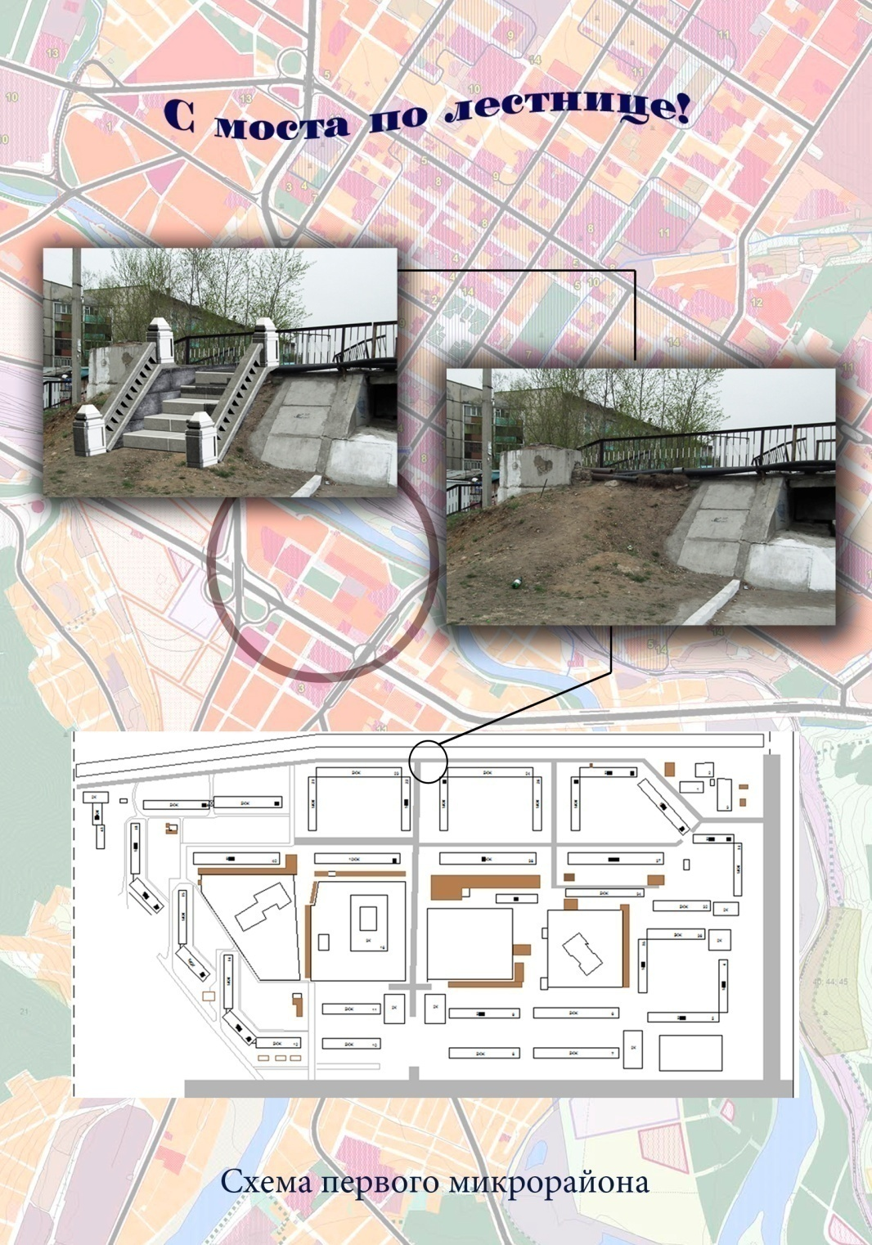
Первый микрорайон

Slide 20
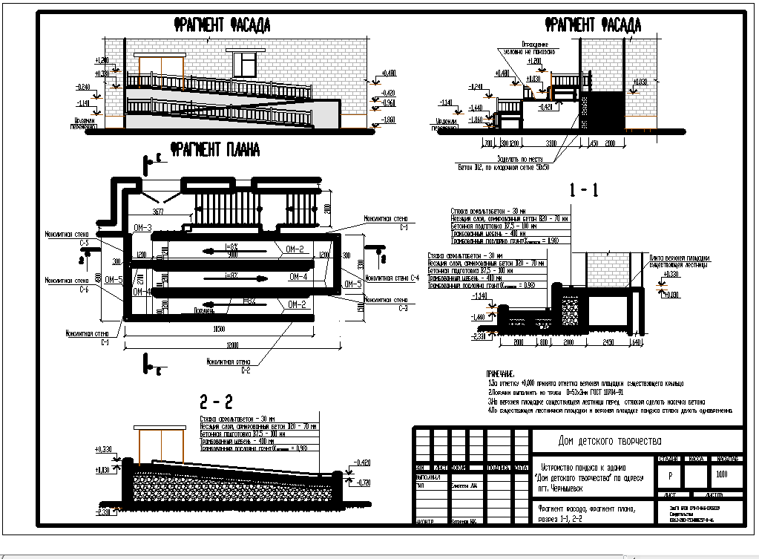
Проекты «Доступная среда»

Slide 21
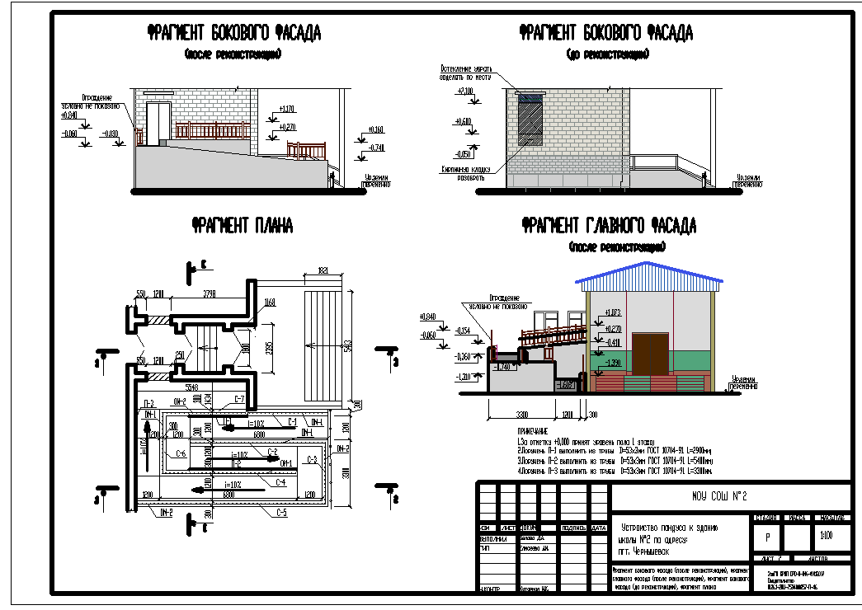
Проекты «Доступная среда»

Slide 22
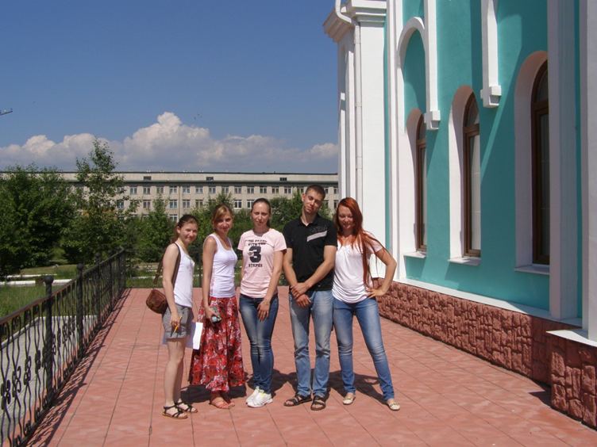
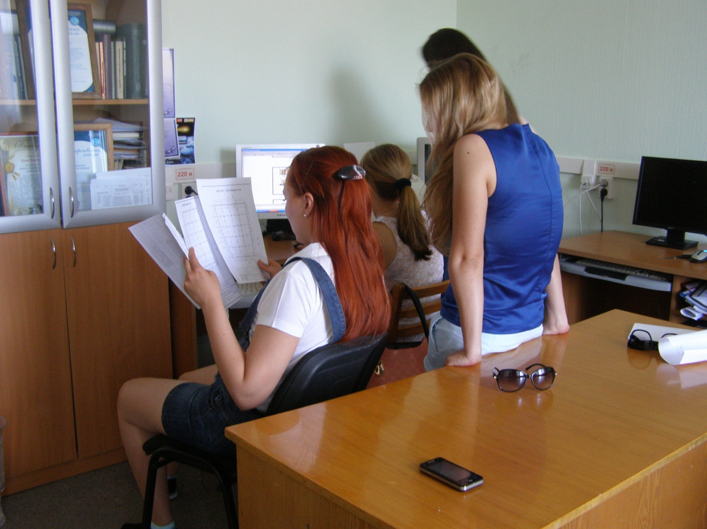
У реализованного
проекта храма
За работой

Slide 23
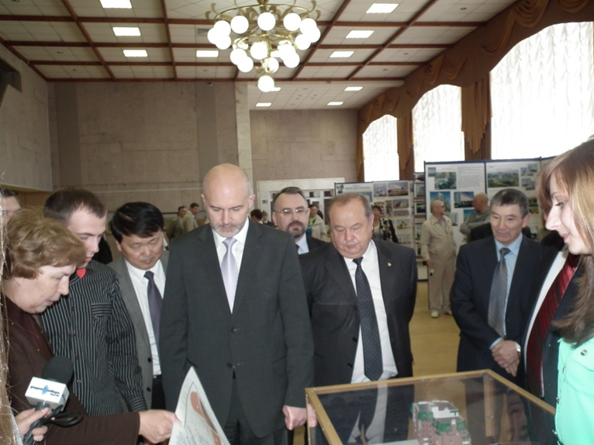
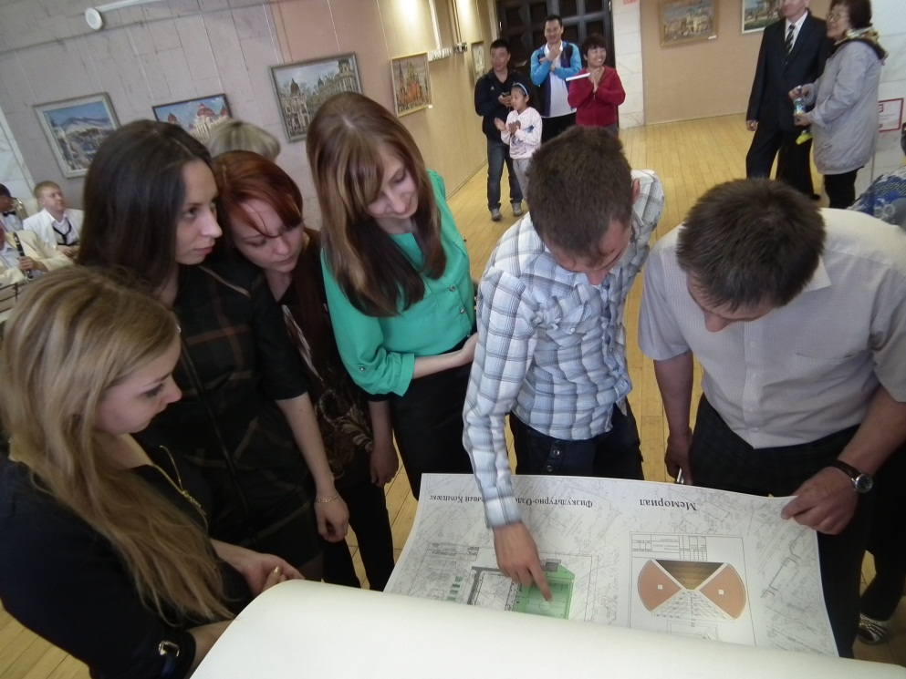
Показ проекта
Выставка архитектурных проектов 2013

Slide 24
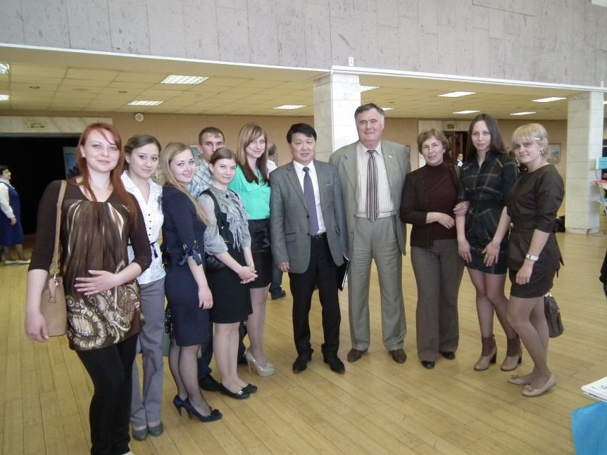
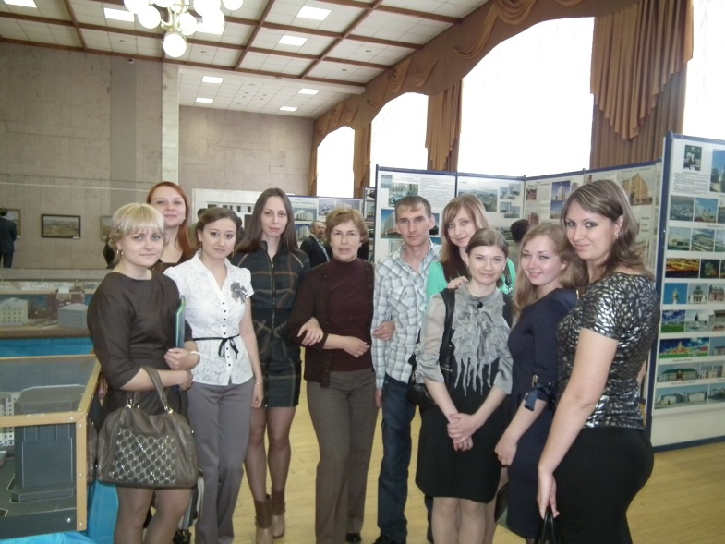
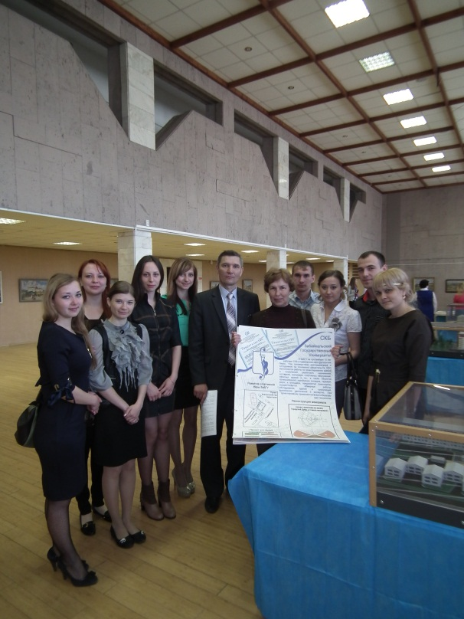
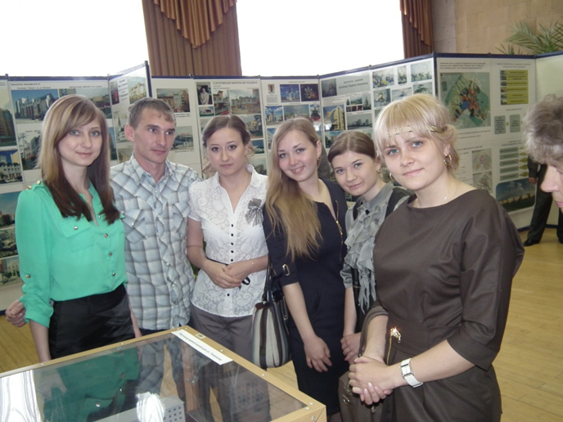
на выставке архитектурных проектов

Slide 25
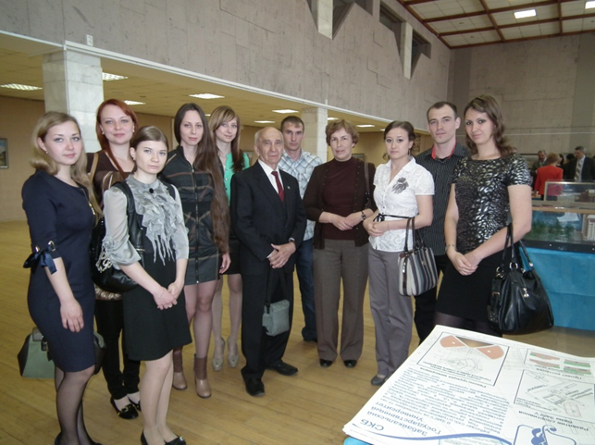
Сотрудники СКБ со старейшим
архитектором города Шегера А.И.

Slide 26
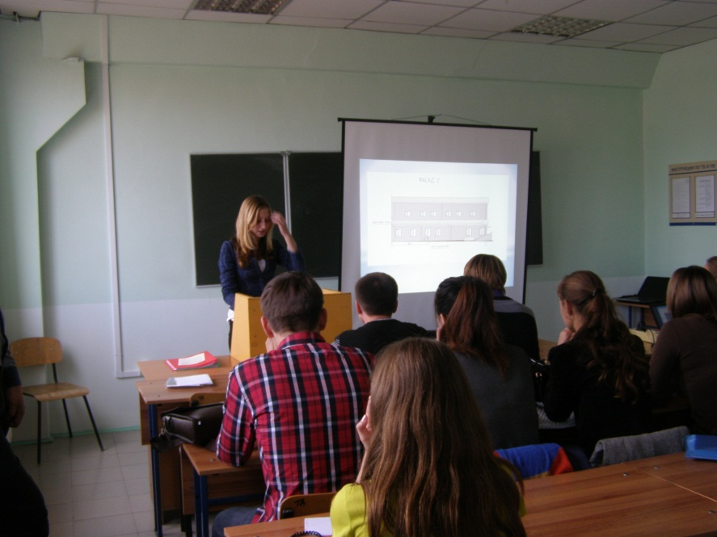
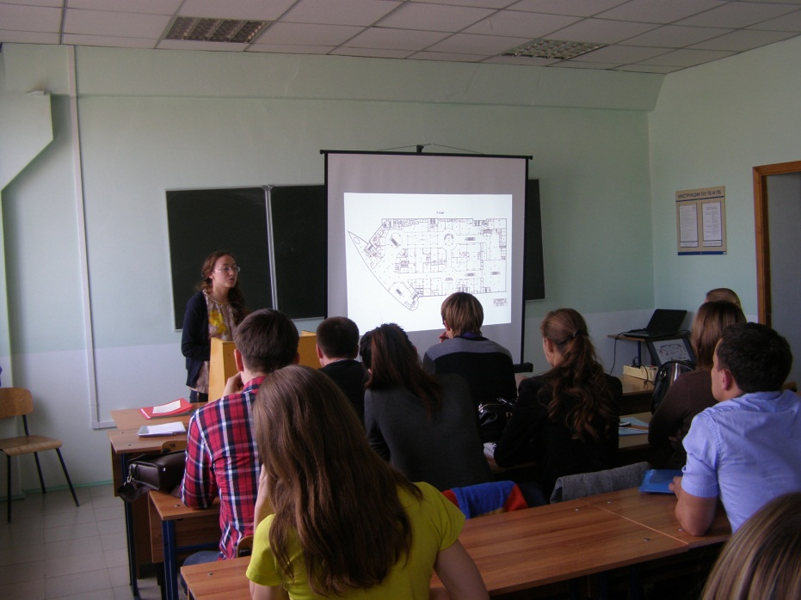
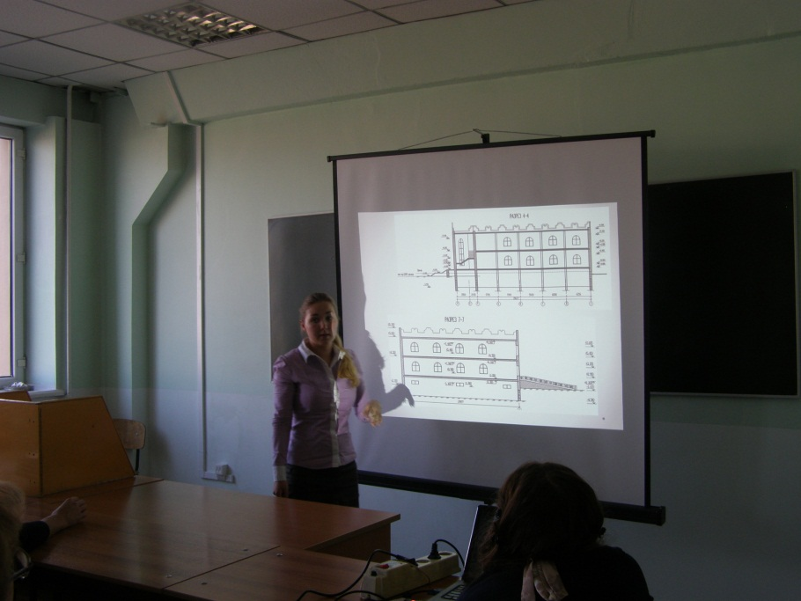
Выступление на конференции

Slide 27
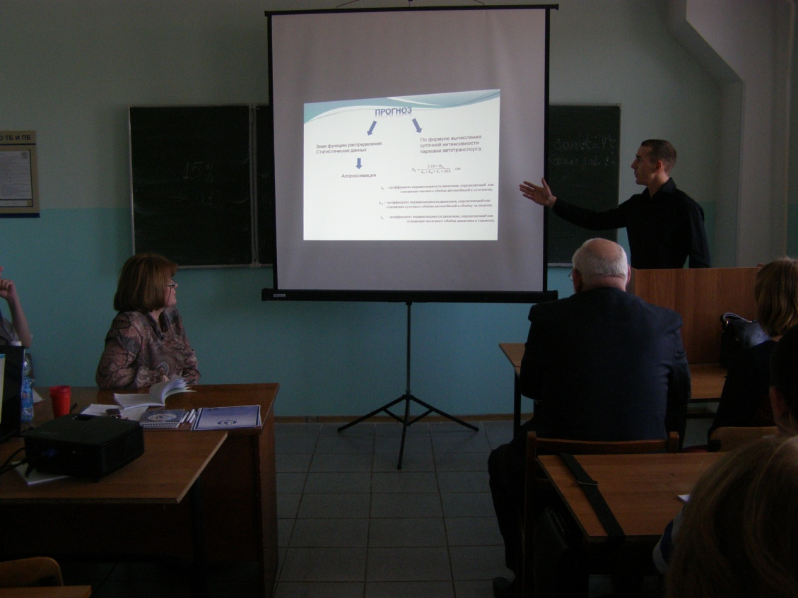
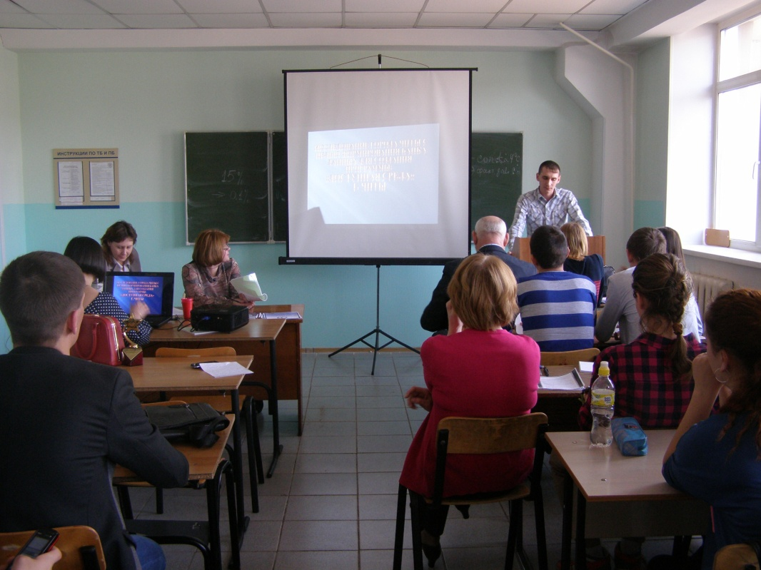
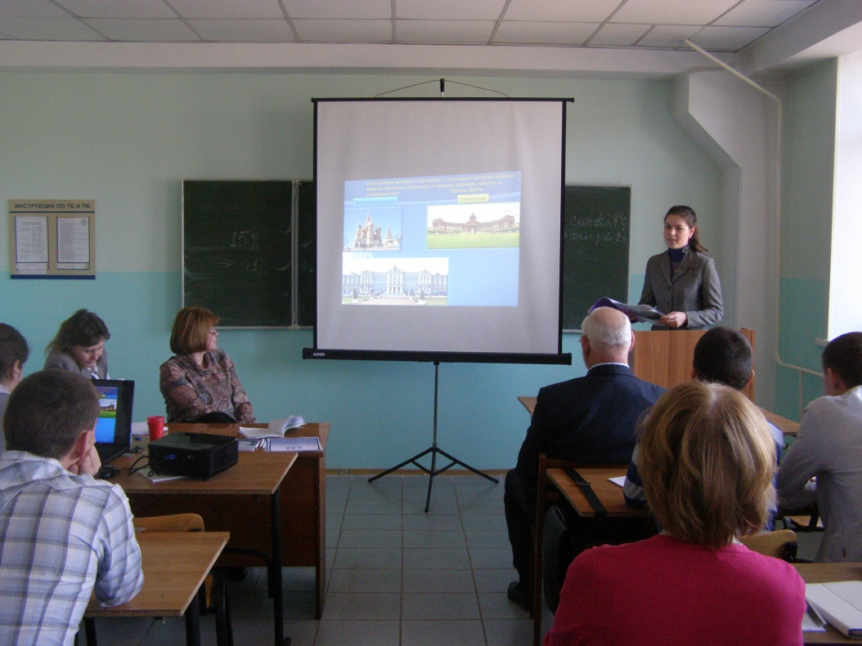
Научно-практическая
конференция 2014

Slide 28



День памятных знаков 2013
Награждение студентов памятными знаками и грамотами за успехи в учебной и научной деятельности

Slide 29




Строительство игровой площадки для детей с ограниченными возможностями

Slide 30




Открытие площадки
1 июня 2016 г.
ДО
ПОСЛЕ

Slide 31
Понравилась
атмосфера и
работа в СКБ?

Slide 32
Тогда приходи
и пробуй
проектировать
САМОСТОЯТЕЛЬНО

Slide 33
А МЫ обязательно
тебе ПОМОЖЕМ!!!

